Slide 2
第11章 使用HumanIK进行角色绑定
本章通过实例来学习如果用Maya内置的HumanIK进行角色绑定，并用HumanIK的绑定文件去匹配动作捕捉数据。

Slide 3
了解HumanIK绑定知识
学习角色全身权重绘制
如何匹配动作捕捉数据

Slide 4
创建HumanIk骨骼
为模型绘制蒙皮权重
创建HumanIK绑定系统
匹配动作捕捉数据

Slide 5
创建HumanIk骨骼
01

Slide 6
11.1 创建HumanIk骨骼
HumanIK（人类角色反向动力学）是Maya 2022内置的一套绑定系统，可以为用户提供方便快捷的绑定方案。Maya内置HumanaIK技术是为了匹配MotionBuilder（专业获取动画捕捉信息的三维软件）软件中的动作捕捉信息，可以让用户在Maya及MotionBuilder中进行交互操作。

Slide 7
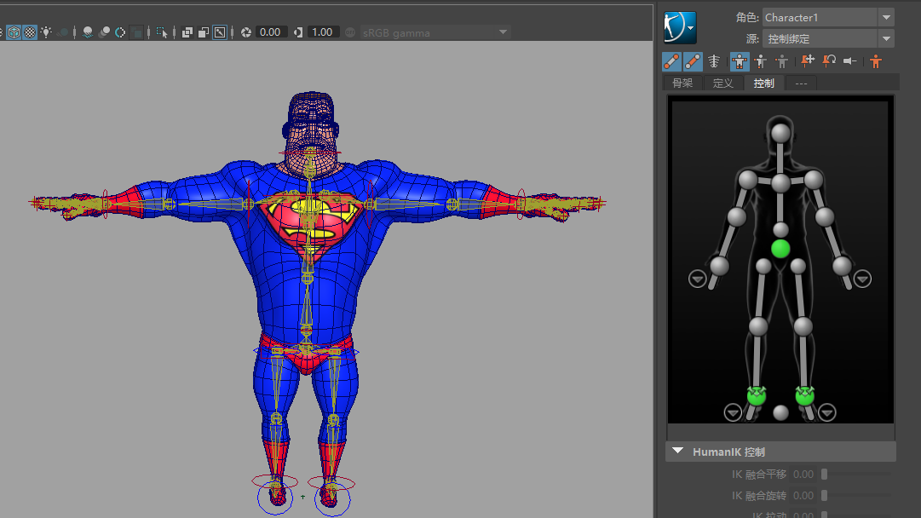
例如在Maya中将角色模型进行绑定，然后用MotionBuilder软件将动画捕捉信息发送到Maya软件中，再用Maya软件对动画捕捉信息进行细化及修正。很多游戏及真人动画电影就是采用的这种流程，例如电影 《阿凡达》。下面将通过实例来讲解如何给角色模型创建HumanIK以及如何去匹配动作捕捉信息。下图为本案例的最终绑定效果。

Slide 8
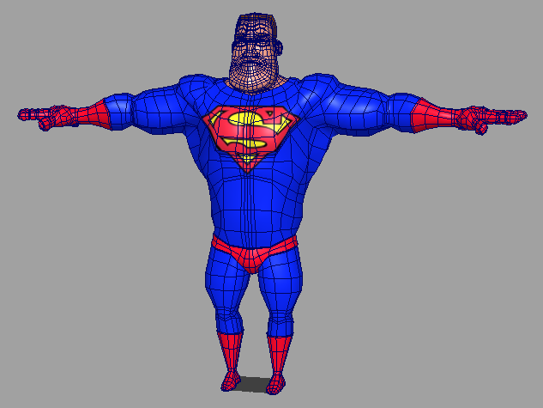
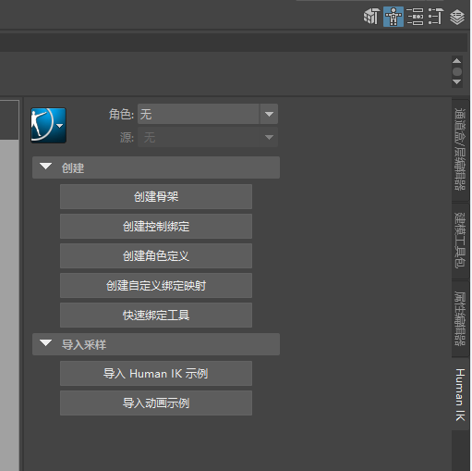
步骤01：首先打开随书附赠的文件“卡通男性_准备.ma”，有一个卡通的男性角色模型，如下左图所示。
步骤02：在Maya界面的右上角，单击“切换角色控制”按钮，可在右侧属性面板中显示HumanIK的界面信息，并点击“创建骨架”按钮，如下右图所示。

Slide 9
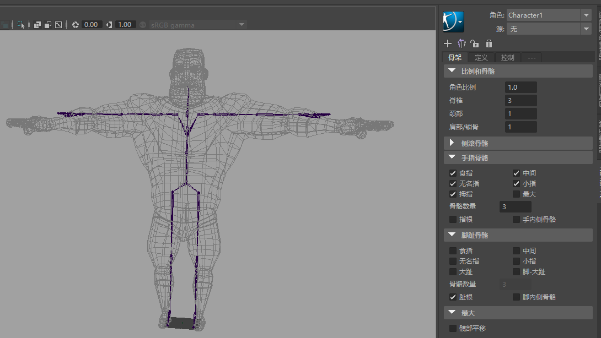
步骤03：场景中会自动创建出一套骨架，并且右边的属性界面切换至HumanIK的“骨架”界面，用户可以在右侧属性界面里调整骨骼的段数、手指的指节数以及是否需要创建脚趾骨骼等，如下图所示。

Slide 10
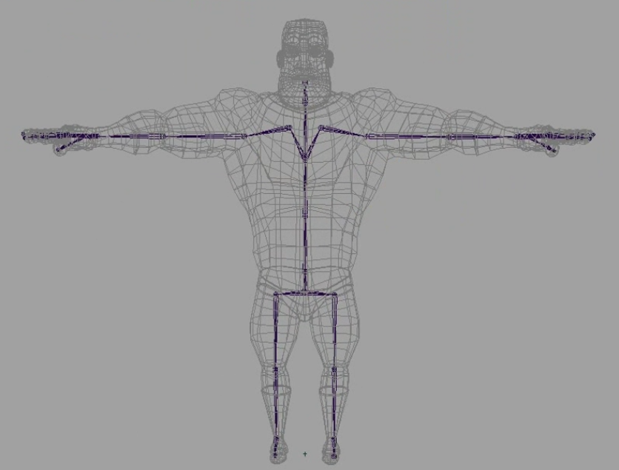
步骤04：将骨骼调整到角色的正确位置上，如下图所示。

Slide 11
为模型绘制蒙皮权重
02

Slide 12
11.2 为模型绘制蒙皮权重
创建好骨骼后，下一步就需要给模型创建绑定蒙皮，并绘制绑定蒙皮的权重。因为这个角色的布线比较不规整，所以这次我们主要用“绘制蒙皮权重”工具来绘制角色的权重，具体操作如下。

Slide 13
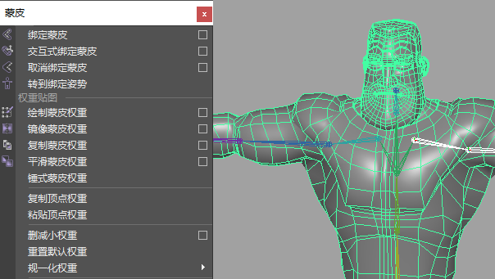
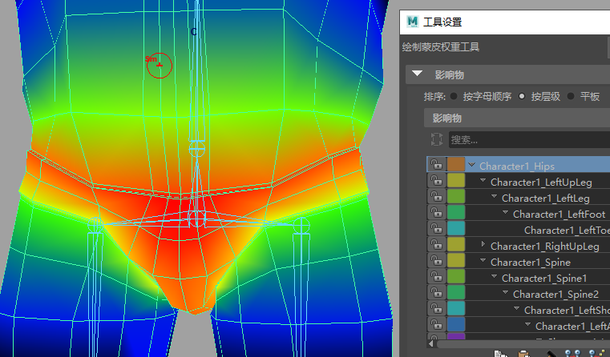
步骤01：选中骨骼并加选模型执行绑定模块下的“蒙皮>绑定蒙皮”命令，如下左图所示。
步骤02：绘制character1_Hips臀部骨骼的权重，如下右图所示。

Slide 14
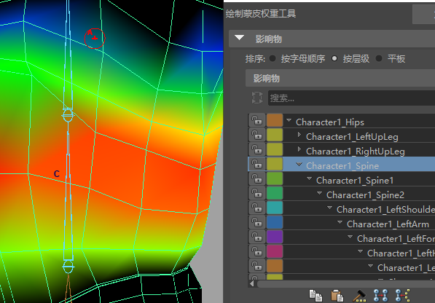
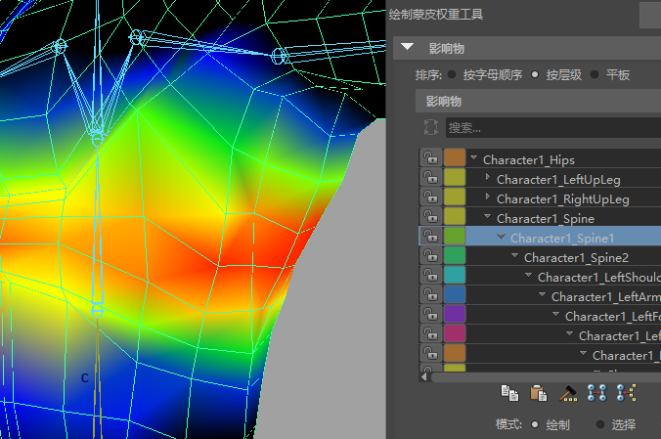
步骤03：绘制character1_Spine躯干骨骼的权重，如下左图所示。
步骤04：绘制character1_Spine1躯干骨骼的权重，如下右图所示。

Slide 15
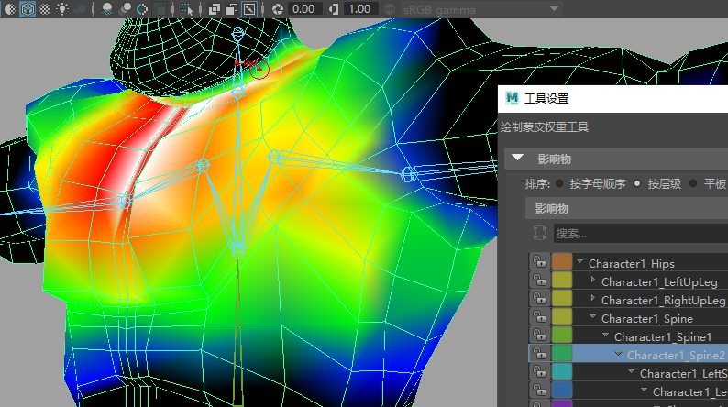
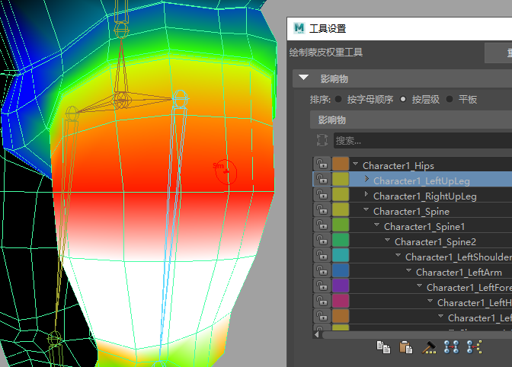
步骤05：绘制character1_Spine2躯干骨骼的权重，如下左图所示。
步骤06：绘制character1_LeftUpLeg左侧大腿骨骼的权重，如下右图所示。

Slide 16
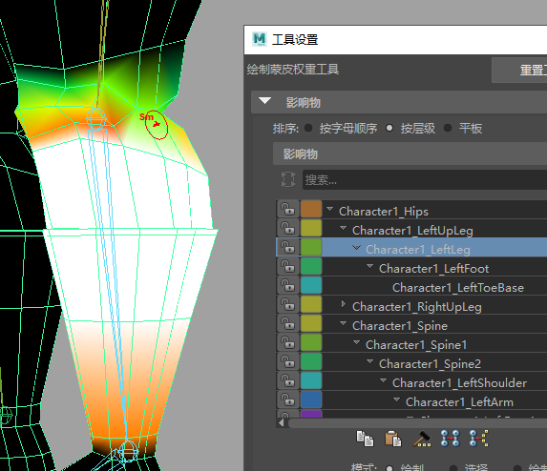
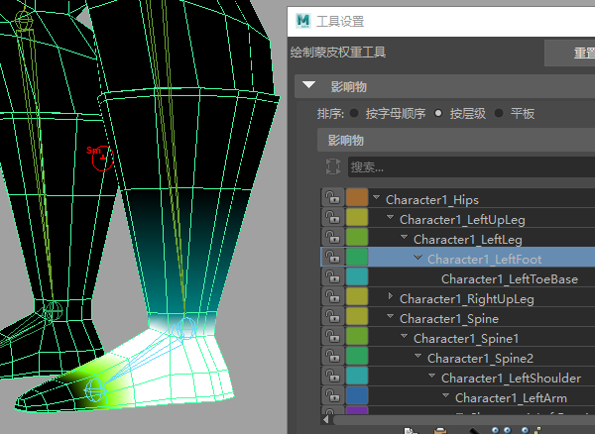
步骤07：再绘制character1_LeftLeg左侧小腿骨骼的权重，如下左图所示。绘制这里只需要绘制一边的权重，右腿骨骼的权重可以使用“镜像蒙皮权重”命令，将左边绘制好的权重镜像到右边。
步骤08：继续绘制Character1_LeftFoot左侧脚掌骨骼的权重，如下右图所示。

Slide 17
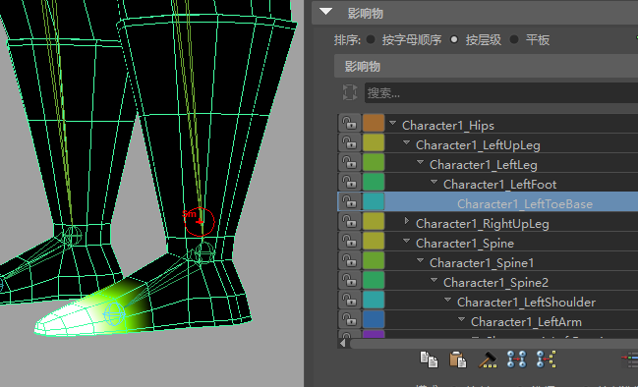
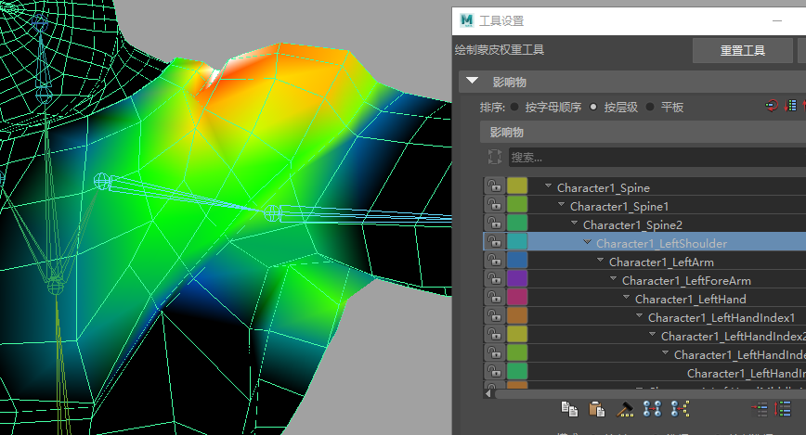
步骤09：继续绘制Character1_LeftToeBase左侧脚趾骨骼的权重，如下左图所示。
步骤10：绘制character1_LeftShoulder左侧肩膀骨骼的权重，如下右图所示。

Slide 18
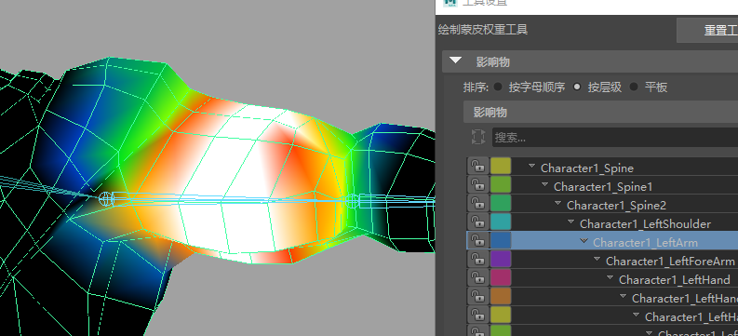
步骤11：绘制character1_LeftArm左侧大臂骨骼的权重，如下图所示。

Slide 19
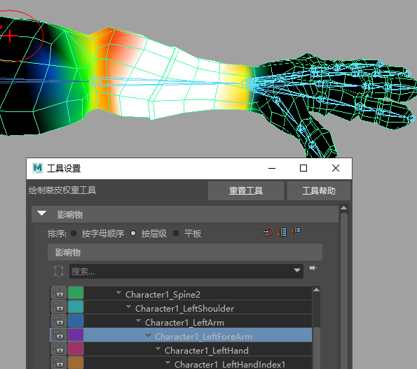
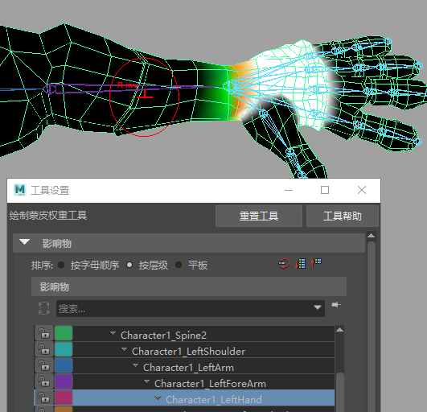
步骤12：绘制character1_LeftForeArm左侧小臂骨骼的权重，如下左图所示。
步骤13：绘制character1_LeftHand左侧手骨骼的权重，如下右图所示。

Slide 20
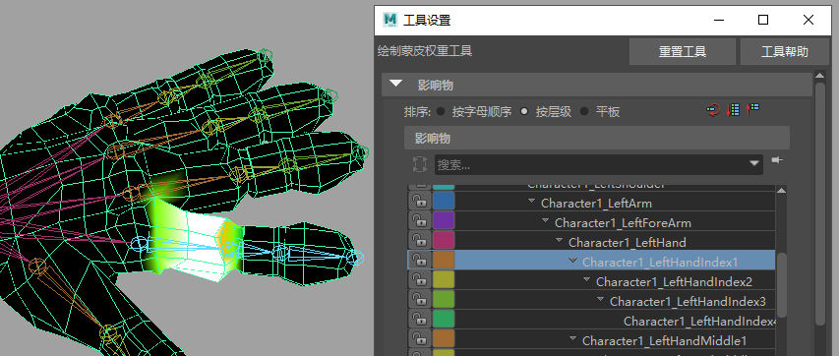
步骤14：绘制character1_LeftHandIndex1食指第一节骨骼的权重，如下图所示。

Slide 21
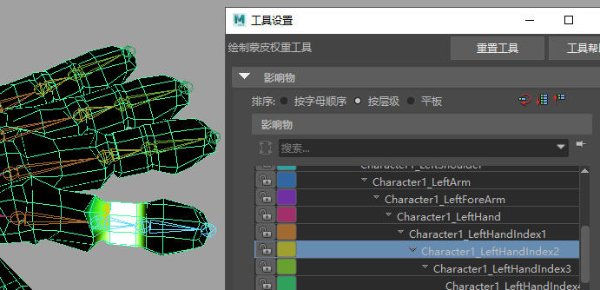
步骤15：绘制character1_LeftHandIndex2食指第二节骨骼的权重，如下图所示。

Slide 22
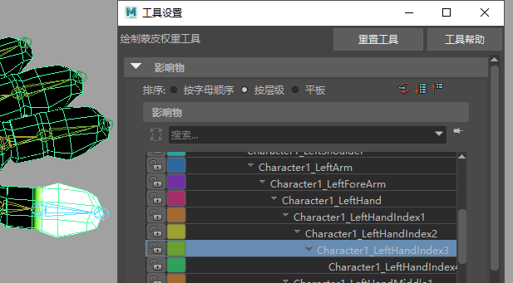
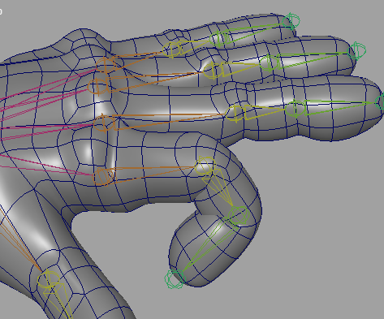
步骤16：绘制character1_LeftHandIndex3食指第三节骨骼的权重，如下左图所示。
步骤17：其他手指骨骼权重与食指权重基本一致，效果如下右图所示。

Slide 23
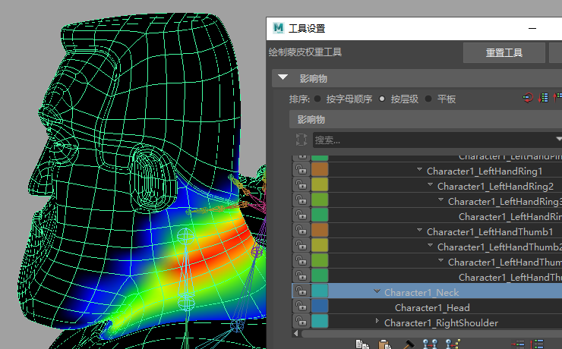
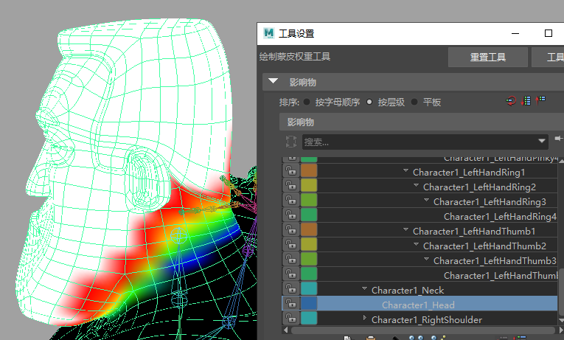
步骤18：绘制character1_Neck脖子骨骼权重，如下左图所示。
步骤19：绘制character1_Head头部骨骼权重，如下右图所示。如果用户需要表情绑定，可以在此绑定的基础上进行添加。执行“镜像蒙皮权重”命令后，就完成了角色的权重绘制，接下来讲解如果创建HumanIK的绑定系统。

Slide 24
创建HumanIK绑定系统
03

Slide 25
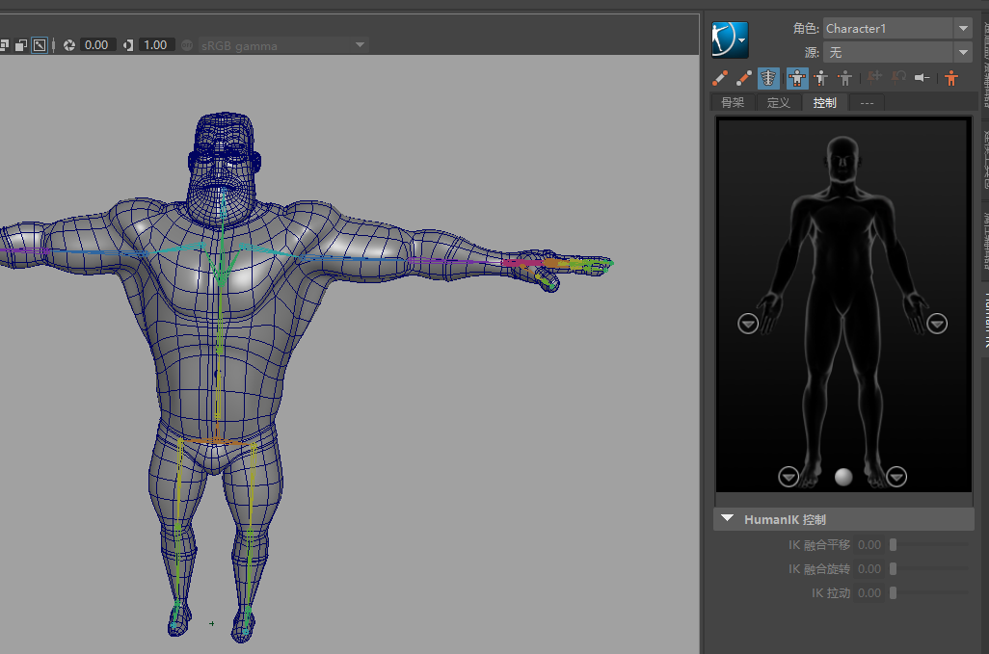
11.3 创建HumanIK绑定系统
在右侧的HumanIK属性面板中，选中“控制”面板，当前是没有控制器的。在右上角可以看到有“角色”和“源”的下拉菜单，如下图所示。“角色”就是指当前需要控制的骨骼名称。“源”是指用哪一种模式去控制当前“角色”里的骨骼。

Slide 26
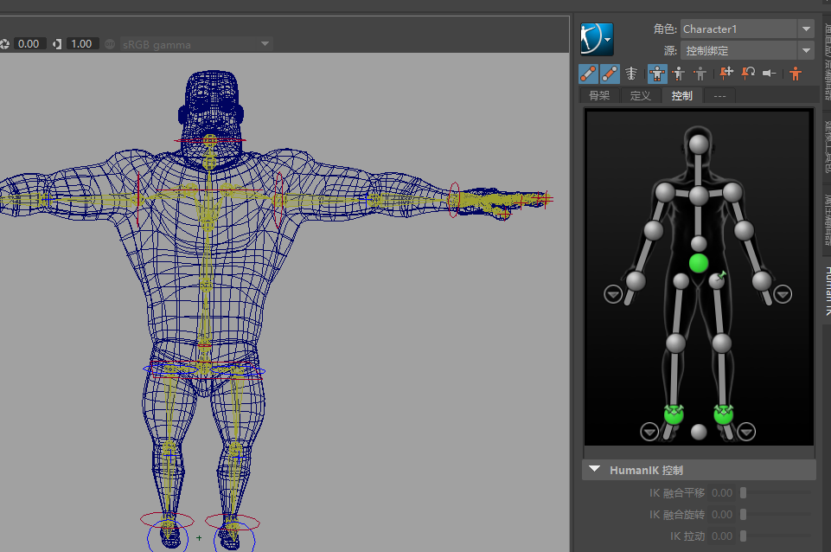
步骤01：在“源”的下拉列表中，选中“控制绑定”模式。这是在场景上的骨骼就会生产一套控制器，并且在右侧的“控制”面板中也出现了控制器的图标，如下图所示。

Slide 27
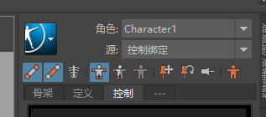
提示：“控制”面板工具的含义
“控制”面板上的一排工具命令，如下图所示。

Slide 28
从左至右各工具的含义如下。
1. 显示/隐藏 IK：用来控制IK控制器的显示和隐藏，在场景上红色的圆圈形控制器与定位器都属于IK控制器,也可以在控制面板里选中圆球图标从而选中IK控制器。
2. 显示/隐藏 FK：用来控制FK控制器的显示和隐藏，在场景上黄色的类似于骨骼图标的控制器属于FK控制器，也可以在控制面板里选中棍行图标从而选中FK控制器。
3. 显示/隐藏 骨架：用来显示和隐藏蒙皮骨骼。
4. 全身控制模式：在全身控制模式下移动控制器会对角色全身的控制器有拉动影响。
5. 身体部分模式：在身体部分模式下移动控制器只会对相关联的骨骼与有影响。如下左图所示，是在全身控制模式下移动手的IK控制器，可以看到角色的整个身体都会被手的IK控制器所拉动。而在身体部分模式下只有手臂区域受到手的IK控制器影响，如下右图所示。

Slide 29
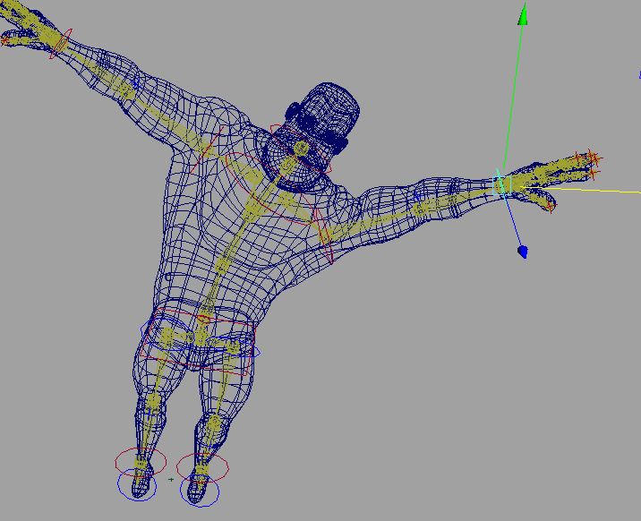
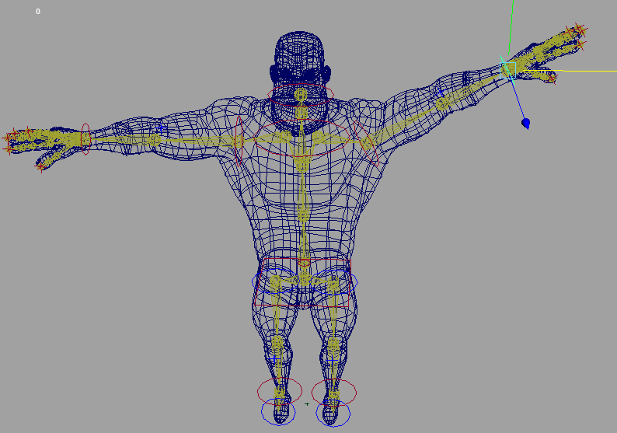

Slide 30
6. 选择模式：只能选择并控制开启IK融合的IK控制器。
7. 固定平移：固定IK控制器的平移属性。
8. 固定旋转：固定IK控制器的旋转属性。
9. 释放：释放所有的固定。

Slide 31
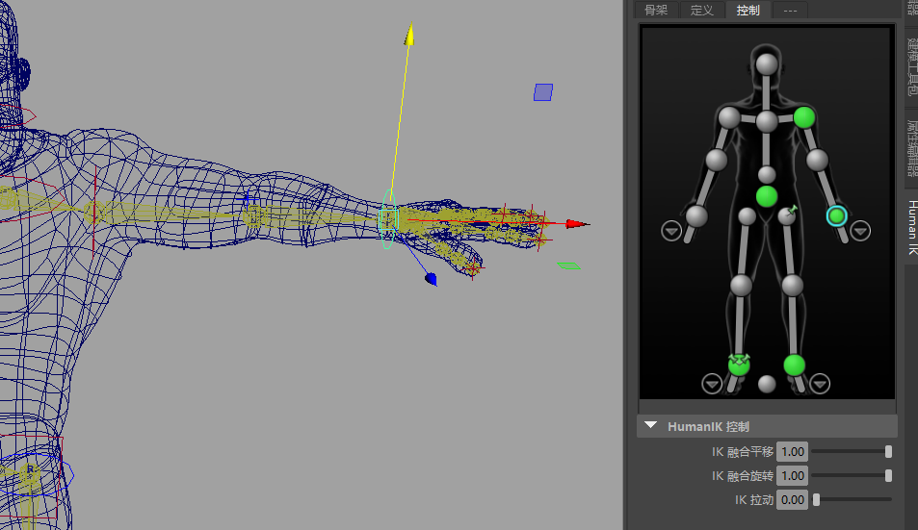
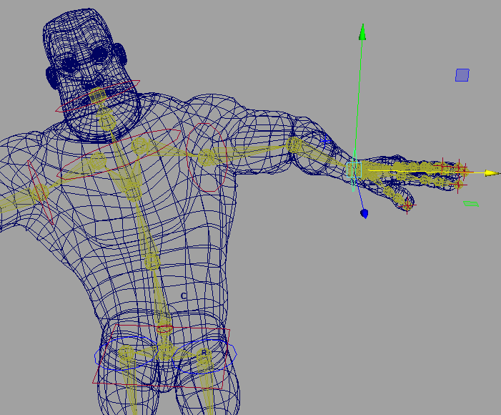
步骤02：选中场景任意的IK控制器在“控制”面板中的“HumanIK 控制”卷展栏会被开启，包括“IK融合平移”“IK融合旋转”和“IK拉动”三个属性，如下左图所示。
步骤03：将“IK融合平移”和“IK融合旋转”属性设置为1时，则锁定IK控制器，IK控制器则不受FK控制器所影响。如将“IK拉动”也设置为1时，则移动IK控制器会拉动全身的其他控制器，效果如下右图所示。

Slide 32
匹配动作捕捉数据
04

Slide 33
11.4 匹配动作捕捉数据
这套HumanIK控制器可以供动画师直接创建动画，也可以用来匹配动作捕捉数据。只要将带有动画信息的FBX格式的文件导入到Maya中，就可以将动作捕捉数据匹配到用户制作的模型上。下面将讲解如何用这套绑定来匹配动作捕捉数据。

Slide 34
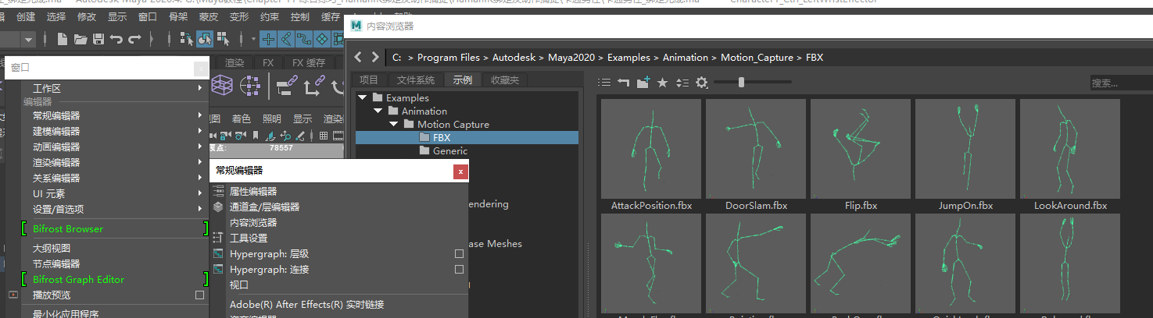
步骤01：执行“窗口>常规编辑器>内容浏览器”命令，在“内容浏览器”窗口中找到Examples>Animation>Motion Capture>FBX文件夹，如下图所示。

Slide 35
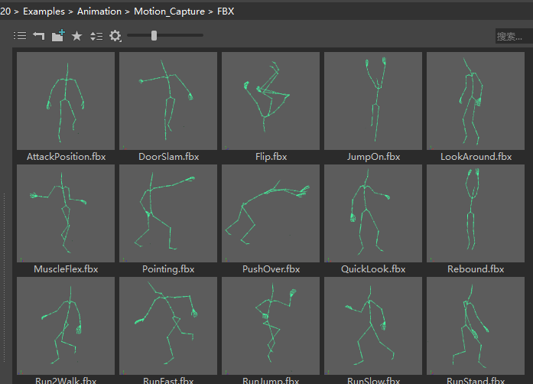
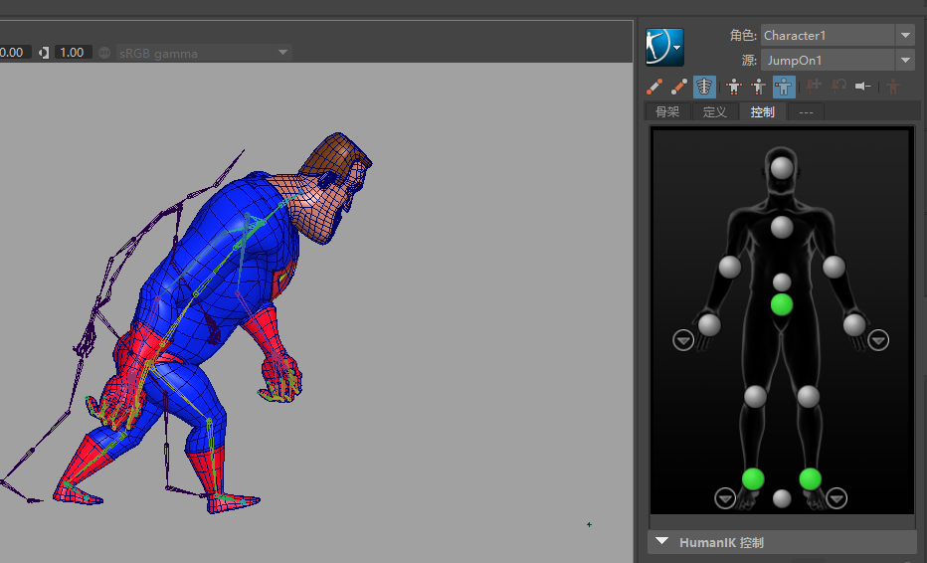
步骤02：这里都是具有动作捕捉数据的FBX文件，例如双击jumpOn.fbx图标便可把文件导入到当前的场景中，如下左图所示。
步骤03：然后将HumanIK面板中的“源”属性改为JumpOn1，如下右图所示。

Slide 36
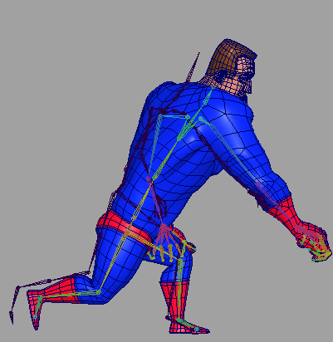
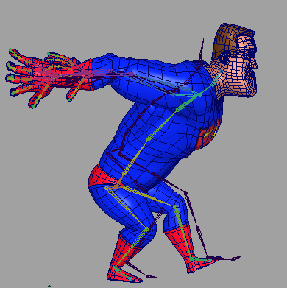
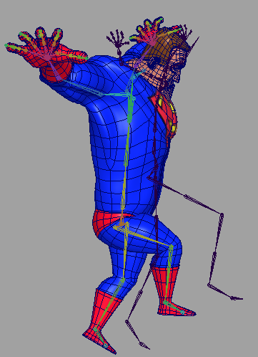
步骤04：观察场景中的角色，此时就匹配了JumpOn1的动画信息，效果如下左、下中和下右图所示。

Slide 37
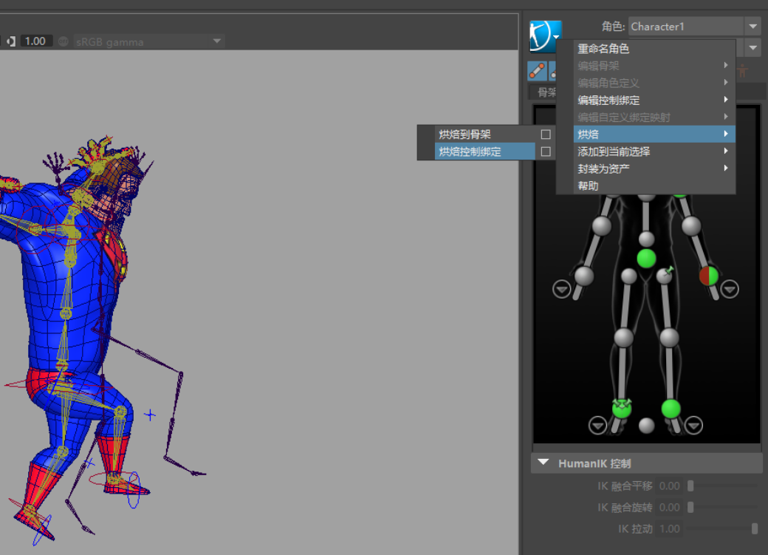
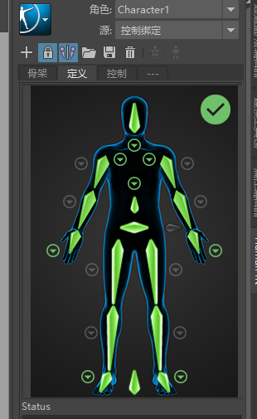
步骤05：单击HumanIK图标，在弹出的菜单中选择“烘焙>烘焙控制绑定”命令，可以将动画信息烘焙到控制器上，这样就可以再次使用控制器对角色的动画进行调节，如下左图所示。
步骤06：这就是HumanIK绑定的制作流程，用户也可以不使用HumanIk自动生产的骨架，可以将自己创建的骨架在“定义”面板中设置一下，也能用来匹配动作捕捉的数据，如上右图所示。

